Slide 1
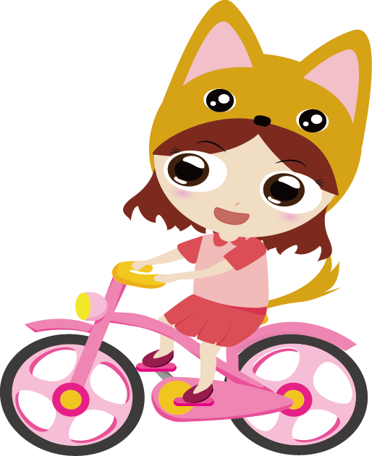
我喜歡騎腳踏車車
我每年都會去阿公家騎腳踏車!
除了去阿公家騎腳踏車之外，我放假也會去騎
所以我很愛騎車

